Slide 1
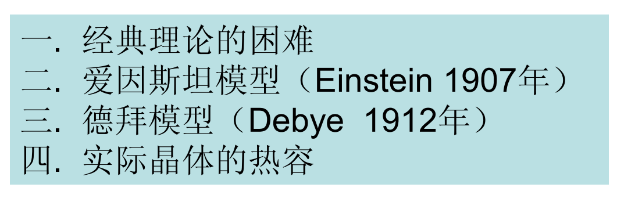
3.2 固体比热

Slide 2
一、固体比热的经典讨论（杜隆珀替定律）
根据热力学，固体比热（或称定容比热、定容热容C_{V}）的定义为：
其中 为固体的平衡内能，一般条件下，固体内能包括晶格振动能量和电子运动能量，在不同的温度下晶格振动能量及电子振动能量的变化对比热都有贡献，在温度不太低时，电子对比热的贡献远比晶格的贡献小。所以，在本节讨论中忽略去电子的影响，只考虑晶格振动对比热的贡献。

Slide 3
1819年杜龙和珀替从实验中发现大多数固体摩尔比热都相同，等于3R，R为普适气体常数，称为 杜龙玻替定律(Dulong-Petit)
这一定律很容意用经典统计理论解释，若认为固体中每个原子都在平衡位置附近作简谐振动，每个原子有3个振动自由度，按能量均分定理，每一振动自由度的平均动能和势能都等于 ，所以每个原子的平均能量为 ，设一摩尔固体的原子数为N，则总的平均能量为 ，比热为

Slide 4
即比热是一个与温度无关的常数，这即为有关固体比热的杜隆──珀替定律（基于经典统计——经典理论Dulong-Petit）。
1．高温下Dulong-Petit定律与实验符合得很好。
★ 绝大多数固体比热都符合Dulong-Petit，但有一些Tl、Pb、Al、B元素的固体，在高温和低温下都不符合。
2．低温下，不适用（实验表明、低温下绝缘体的比热按T³趋近于零，对导体则按T趋近于0）。
低温下Dulong-Petit定律的基础即能量均分的经典统计理论不再适用，下面讨论量子理论对这一问题的处理和解决。

Slide 5
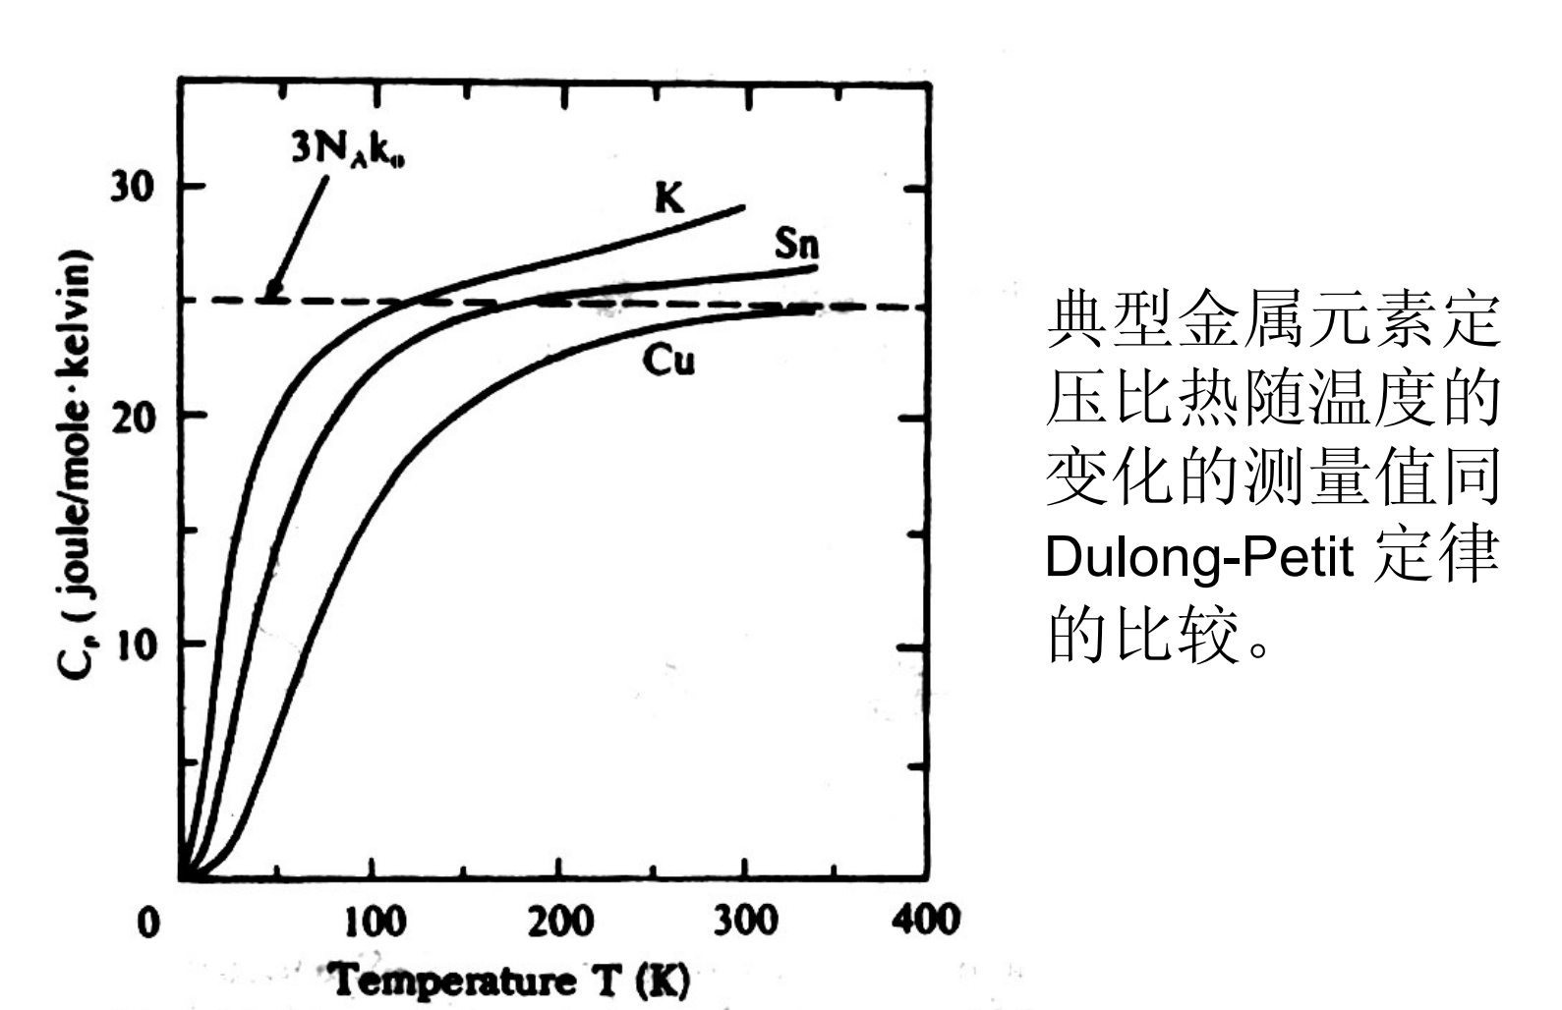

Slide 6
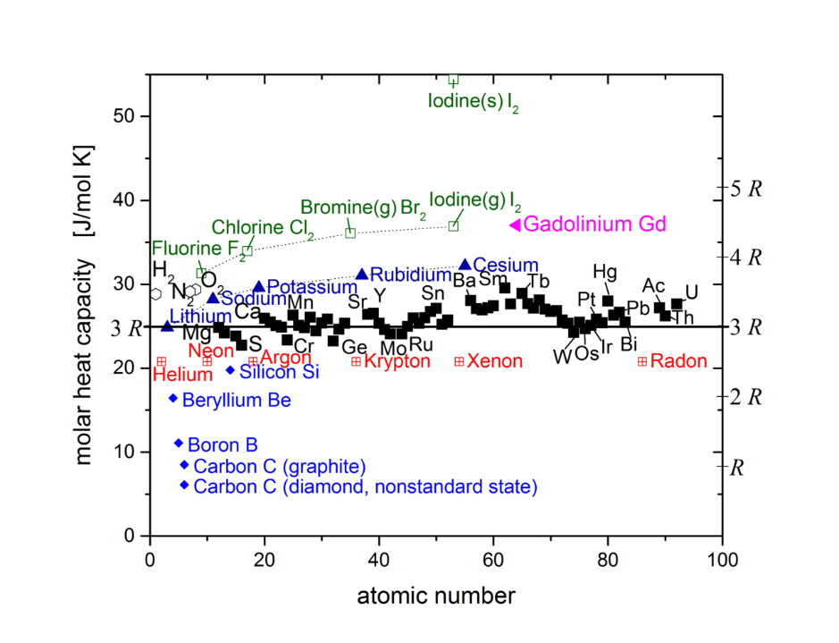
The molar heat capacity plotted of most elements at 25°C plotted as a function of atomic number. The value of bromine is for the gaseous state. For iodine, a value for the gas and one for the solid is shown.

Slide 7
固体比热的量子理论
根据第一节讨论的基本结论，晶格振动的能量是量子化的，则N个原子组成的晶体能量为：
U为原子静止于平衡位置上时晶体的能量，因晶体可看作N个谐振子组成的体系，且谐振子相互独立，则可按照统计热力学中的近独立子体系计算其比热等热力学函数。
关键在于配分函数的计算！
晶体的自由能为：
配分函数为： ， 由3N个量子数n₁、n₂……n_{3N}确定。

Slide 8
如果振动能项是密集的（即能项间变化极小）， 则 可以认为是连续的（ ：能级间隙， 某个独立谐振子的频率，N个原子晶体，3N个独立谐振子），则可以用积分来取代加和。
在有关固体比热的模型中采用了各种近似分法对 或 进行近似处理，以求出晶体的比热（计算），（对实际晶体，精确计算出 或 是困难的，故借助于模型化方法近似式简化）。

Slide 11
爱因斯坦模型 （1907年）
假定:
固体中每个原子都以相同的频率独立地作简谐振动，而且振动的能量是量子化的。
晶体的平均振动能量由（3-76）得
(3-89)
N为原子总数，总自由度数为3N

Slide 12
(3-90)
称为爱因斯坦温度。
，

Slide 13
低温下， ，可以得到当时
(3-91)
但是实验发现，低温下 不是按照指数规律趋于0而是按照 规律趋于0。与实验矛盾，其原因是爱因斯坦模型假定只有一个振动频率而忽略色散关系。
爱因斯坦模型只是近似考虑了高频光学模的贡献，但是在低温下这些光学模冻结，不易被激发，对比热的贡献主要来自低频的声学模，所以低温下结果不好。

Slide 14
Debye模型在处理晶格振动时考虑到
了频率分布问题,即对晶格采取一个很简 单的近似模型(把晶格当作弹性介质来处 理的),得到近似的频率分布函数。

Slide 15
德拜模型
1912年由德拜提出。
德拜模型基本观点：
1 低频振动对 贡献很大，不可忽略。
2 晶体中原子运动是相互影响的（即某一个原子运动会影响到其它原子的运动）同时各原子振动频率不同，存在着一个0和极大值的可能振动频率间的分布。
3 低频振动产生的波，波长很大，因而晶体可看作各向同性的连续介质，晶格振动看作是在连续介质中传播的弹性波（借助于宏观力学方法处理）

Slide 16
1）．频率分布函数的计算
取一个边长为L的立方晶体。根据Debye模型，可认为是连续介质，在其中传播的任一弹性波均有一个纵波成份和两个模波成份。（纵波：振动方向和传播方向一致；模波：振动方向和传播方向垂直，有二种振动方式，即垂直于传播方向的二个相互垂直的振动）。这种纵波和模波的波动方程可写成：
纵波：
横波：
其中和分别代表纵波和横波的传播速度，上述具有相同形式的二个方程，应具有相同形式的解，采用分离变量法（数理方程解法）
令：

Slide 17
边界条件：
式中， 和 分别为纵波和横波的振幅， 和 分别为纵波和横波的
频率，t为时间， 为正整数（=0，1，2……）

Slide 18
将 和 的解代回纵波和横波的波动方程，则得到：
★弹性波在介质中的传播速度决定于介质的性质，如密度、弹性模量等对于给定固体为常数。

Slide 19
对于某一给定的 和 ， 的整数与在该给定频率下所可能有的振动方式数相对应。
若以 为坐标，则式中方程代表一个半径为 的球，满足方程的 与球的1/8球面上某一点相对应（正整数 ），则球面的面积即为给定 和 的振动方式数，故v和 间振动方式数为半间为R和半径为 之间球壳体积的1/8（根据所选坐标 ），平均单位体积内有一个点，则：

Slide 20
（晶体的体积）
故
（ 间纵波的振动方式）
（ 间横波的振动方式）

Slide 21
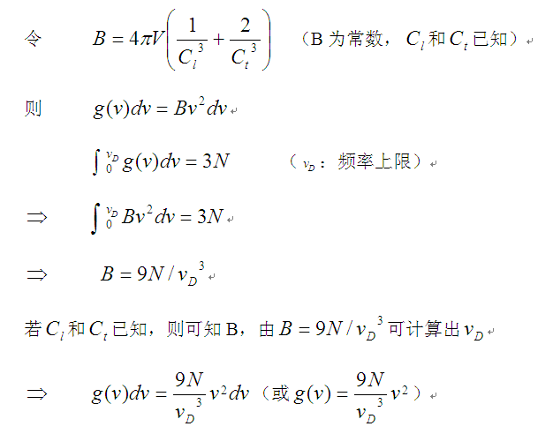

Slide 22
2．能量和比热的计算
根据 ，代入E和C_{V}的积分表达式：
得：

Slide 23
其中：
（Deby特征温度）
（Deby比热函数）

Slide 24
（1）高温下：
，则有
（x很小时只取前两项）
（x+1→1）
（2）低温下H_{D}/T很大，故积分式中上限可写成∞
则

Slide 25
且低温下 ， 很小，则进行下列变换：（泰勒定律，对任意x有：
（低温下，C_{V}同T³成正比，即Debye定律）

Slide 26
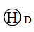
Debye模型对原子晶体及部分简单的离子晶体（例Al、Ag、C、KCl、Al₂O₃等）在较宽的温度范围内都与实验结果符合，可见比经典模型和Einstein模型都有改进，但也有不足。
不足：
（1）只适用于振动频率较低的晶体，而不适应于包含有较高振动频率的化合物（弹性质、连续介质——低频、长波长、高频下（波长可短至原子间距数量级）量子效应体现出来不能把晶体作为连续体处理，g(v)的求法不适用，即Debye的宏观近似不成立）。
（2） 按其定义应与T无关，但实验表明v_{D}同T有关。
（3）Debye定律（低温下C_{V}~T³）只在 范围内适用。

Slide 27
大多数固体， 定律是与实验符合的。温度越低，符合的越好。对于金属，低温下还要考虑电子的贡献，在非常低的温度下，电子对比热的贡献成为主要的，这时 定律不适用。但是扣除电子贡献后，晶格振动对比热的贡献仍与 成正比。
德拜模型在低温下时很成功的，原因是低温下长声学模的贡献时主要的，而长声学模性质很象弹性波（色散关系时线性的）。

Slide 28
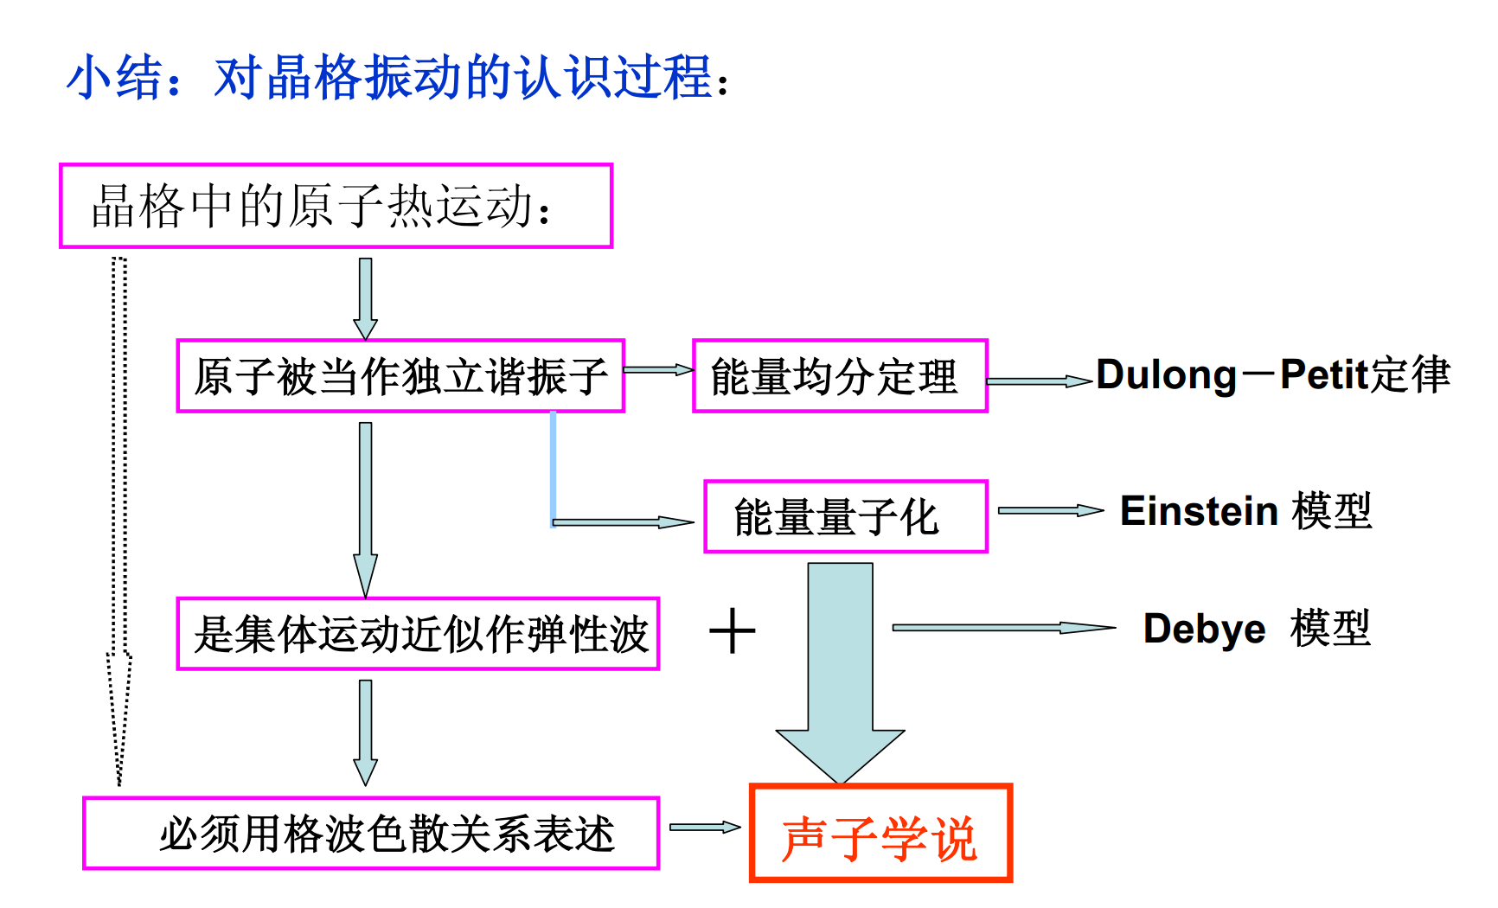

Slide 29
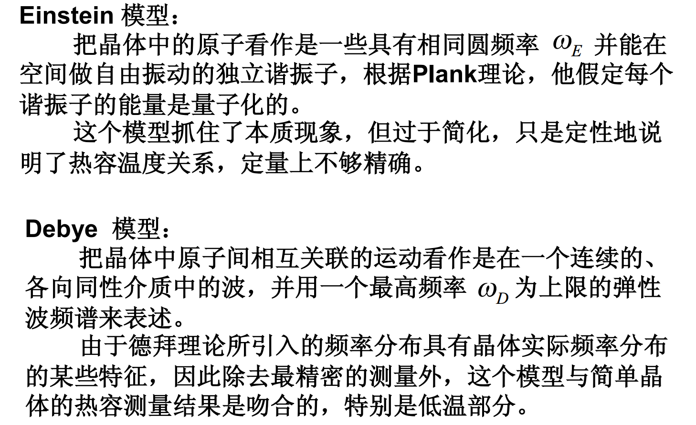

Slide 30
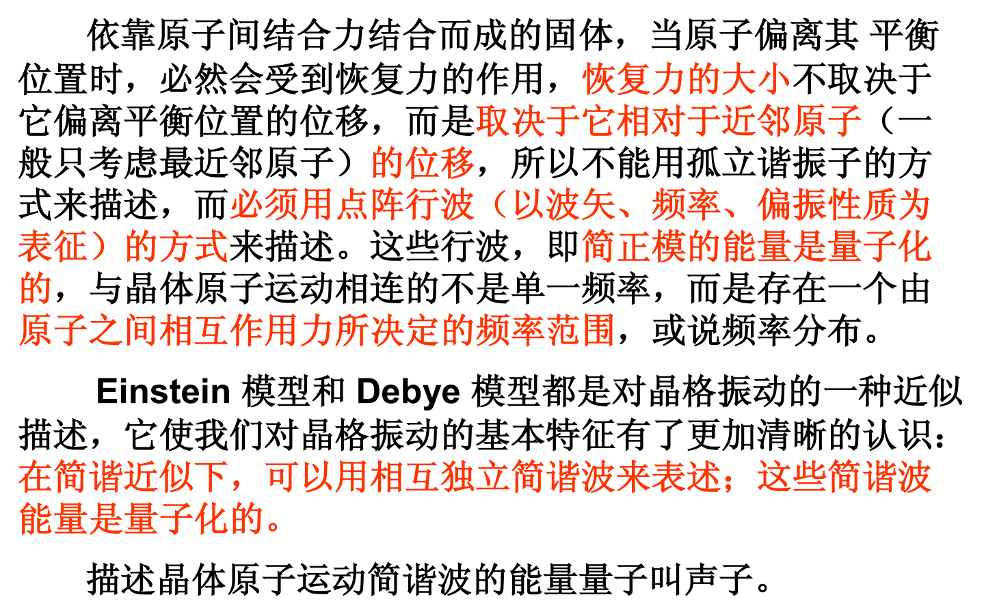

Slide 31
§3-7非简谐效应
在简谐近似下，在原子相互作用势的展开式中只保留原子位移的二次项，略去了三次项及更高次项，这些高次项称为非简谐项，它所引起的效应称非简谐效应，它对晶体的许多物理性质有影响，但主要是热膨胀和热传导。
在前面讨论中我们都是按简谐近似来对问题进行处理，即：

Slide 32
我们对原子间相互作用势能展开时，只保留或展开到第三项，而省略了其高次δ项，在这样的简谐近似条件下，晶格的原子振动可描述成一系列的线性独立的谐振子，运用这种方法，我们较成功地处理了与晶体中原子振动相关的问题。例如比热问题，更为重要的是我们对晶格振动的基本特征（例一维布氏和复式格子的振动）有了较基本把握。

Slide 33
但这种简谐近似在处理其它相关问题时就有可能遇到困难。例如由于线性谐振子相对独立，相应振子间不存在相互作用，不能产生能量交换，则晶体中某种声学一旦被激发，则其状态可稳定保持，其数目就可一直保持不变。
换而言之，它们既不能传递出能量，也不能吸收能量，不难理解，有许多物理现象将难以得到完满理解或解释。如热平衡、热传导、红外吸收与辐射。

Slide 35
所以，有必要对晶格振动的非简谐效应进行考虑，即考虑δ²以上δ高次项的影响。实际上在考虑δ高次项的作用（而非简谐势）的情况下，上述物理现象可通过声学间相互作用（或能量交换）来理解和认识，具体指声学的产生与湮灭（某种的声学消失，另一种的声学产生）。对声学产生与湮灭的具体物理图景和微观机制分析从略（如声学间的碰撞机制等，对于红外极性振动的非谐效应）。
本节仅从非线性振动与热膨胀系数的具体联系来了解晶格振动的非简谐效应。

Slide 36
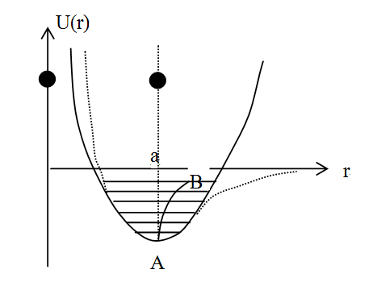
设2个原子中有1个固定在原点，而另一个原子平衡位置为a，δ为其离开平衡位置的距离，如图示，现将2原子的相互作用势能 对 a 展开，得到：

Slide 37
① 在简谐条件下： ，
得到图中示抛物线，由于原子围绕其平衡位置作对称的简谐振动，温度升高时只能使振动振幅增大，其平衡位置不变，故不会产生热膨胀（二原子间距不变）。

Slide 38
② 若考虑δ²以上高次项，如δ³项，则：
根据彼耳兹曼统计，平均位移δ为：

Slide 39
计入非简谐项时
线膨胀系数为：

Slide 40
3.7.2晶格的热膨胀
热膨胀是晶体中的普遍现象。但是简谐近似中，原子相互作用势是 原子位移的二次函数。原子位移的平均值为0。当温度上升时原子的振幅不大。但其平衡位置不便，所以晶体不会膨胀，产生膨胀的原因时由于晶格的非简谐振动。
由热力学，晶格的膨胀系数
(3-111)
体弹模量

Slide 42
由热力学关系
称为格临爱森关系式

Slide 43
与 成正比说明晶体的热膨胀与非简谐振动有关。由于 在很宽的温度范围内几乎不变，所以 与温度关系与 类似。在低温下与 成正比，而在高温下 随着T的增加非常缓慢。

Slide 44
3.7.3 晶格热传导
晶体的热传导可以通过传导电子和声子来实现，后者称为晶格热传导。
在简谐近似下，声子是相互独立的，没有相互作用，可以毫无阻碍的在晶体中运动，将热能从热端传到导冷端，晶格热导率无穷大。实际不是，必须考虑非简谐效应，这时声子不是相互独立的，有相互作用，晶格热导率才是有限的。

Slide 45
晶格热运动体系可看成“声子”气体;热传导可看成“声 子”的扩散运动的结果。
“声子气体”的密度分布是不均匀的,高温处“声子”密 度高,低温处“声子”密度低,故“声子”气体在无规运 动的基础上产生平均的定向运动,即声子的扩散运 动。声子是晶格振动的能量量子,声子的定向运动就 意味着有一股热流,热流方向就是声子平均定向运动 的方向。
最简单的声子间相互作用（碰撞或散射）过程是三声子过程，及声子1和声子2碰撞产生声子3。满足能量和动量守恒。

Slide 46
有两种情况：
和 都很小， 也小。在第一布里渊区 ，，这种过程称为正常过程，N过程。
一、
二、
和 不太小， 足够大而落在第一布里渊区外，适当选择 ，使 落在第一布里渊区内。由于平移对称性， 和 代表同一个状态，但 相对于 和 发生大角度偏转，声子运动方向发生大的改变，因而产生热阻。称这种过程为倒逆过程，U过程

Slide 47
晶格热传导看成是声子气的热传导，同普通气体热传导率公式
(3-118)
为声子的平均速度， 为声子的平均自由程
与声子间碰撞及晶体边界、杂质、缺陷对声子的散射有关。 是温度的函数，按德拜理论 是常数与温度无关，K与T的关系主要由 随 的变化决定。
1、高温区（ ）平均声子数密度 与T成正比，被激发的声子数目很大，且有较大的波矢是足够产生U过程的，所以 与 成反比，即反比于T。高温时， 与T几乎无关，所以K与T反比。
（3-119）

Slide 48
2、中温区( )要产生U过程的声子波矢较大，应有G/2的大小。相应的能量约为 ，所以激发这种声子的几率正比于
这时 与 的关系可用 来表示， 于是

Slide 49
3、在低温区 ，按照 的规律。 将变得非常大，但不能无限增大，要受到晶体大小的限制，也就是说低温下边界散射成为主要因素，这时 ，d为晶体的线度，因低温下 ，所以
此外，晶体中的杂质、缺陷也散射声子而产生热阻。在低温下主要是长波声子被激发，杂质、缺陷不是有效的散射体，对热阻的贡献很小，随着温度的升高，它们的作用才逐渐显示出来。

Slide 50
什么叫简正振动模式？简正振动数目、格波数目或格波振动模式数目是否是一回事？
在分析讨论晶格振动时，将原子间互作用力的泰勒级数中的非线性项忽略掉的近似称为间谐近似。
在间谐近似下，由N个原子构成的晶体的晶格振动，可等效成3N个独立的谐振子的振动。每个谐振子的振动模式称为简正振动模式，它对应着所有的原子都以该模式的频率做振动，它是晶格振动模式中最简单最基本的振动方式。原子的振动，或者说格波振动通常是这3N个简正振动模式的线性迭加。
简正振动数目、格波数目或格波振动模式数目是一回事，这个数目等于晶体中所有原子的自由度数之和，即等3N。

Slide 51
长光学支格波与长声学支格波本质上有何差别？
长光学支格波的特征是每个原胞内的不同原子做相对振动，振动频略较高，它包含了晶格振动频率最高的振动模式。长声学支格波的特征原胞内的不同原子没有相对位移，原胞做整体运动，振动频率较低，它包含了晶格振动频率最低的振动模式，波速是一常数。任何晶体都存在声学支格波，但简单晶格（非复式格子）晶体不存在光学支格波。

Slide 52
长声学格波能否导致离子晶体的宏观极化？
长光学波所以能导致离子晶体的宏观极化，其根源是长光学格波使得原胞内不同的原子（正负离子）产生了相对位移，长声学格波的特点是，原胞内所有的原子没有位移。因此，长声学格波不能导致离子晶体的宏观极化。
你认为简单晶体存在强烈的红外吸收吗？
实验已经证实，离子晶体能强烈吸收远红外光波。这种现象产生的根源是离子晶体中的长光学横波能与远红外电磁场发生强烈耦合。简单晶格中不存在光学波，所以简单晶格不会吸收远红外光波。

Slide 53
爱因斯坦模型在低温下与实验存在偏差的根源是什么？
按照爱因斯坦温度的定义，爱因斯坦模型的格波的频率大约为10¹³Ηz，属于光学支频率。但光学格波在低温时对热容的贡献非常小，低温下对热容贡献大的主要是长声学格波。也就是说爱因斯坦没考虑声学波对热容的贡献是爱因斯坦模型在低温下与实验存在偏差的根源。

Slide 54
在甚低温下，德拜模型为什么与实验相符？
在甚低温下，不仅光学波得不到激发，而且声子能量较大的短声学格波也未被激发，得到激发
的只是声子能量较小的长声学格波。长声学格波即弹性波。德拜模型只考虑弹性波对热容的贡献。因此，
再甚低温下，德拜模型与事实相符，自然与实验相符。

Slide 55
在绝对零度时还有格波存在吗？若存在，格波间还有能量交换吗？
频率为ω_{i}的格波的振动能为
其中n_{i}ℏω_{i}是由in个声子携带的热振动能，（ℏω_{i}/2）是零点振动能，声子数
绝对零度时，n_{i}＝0。频率为ω_{i}的格波的振动能只剩下零点振动能。格波间交换能量是靠声子的碰撞实现的。绝对零度时，声子消失，格波间不再交换能量。

